Slide 1
masterplan park Ruiterhal
Praktische informatie:
Heb je vragen? Stuur ze in de chat van deze presentatie.
Wij lijsten alle vragen op, beantwoorden ze in een FAQ en bezorgen je deze digitaal.
De presentatie wordt opgenomen.

Slide 2
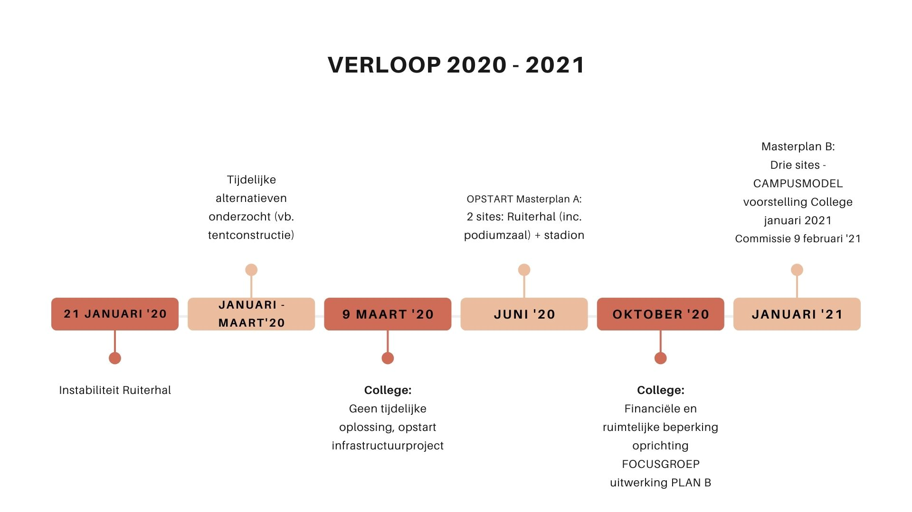

Slide 4
Timing
Timing Ruiterhal

Slide 5
Ontwerpen
Volgende stap gezet in Masterplan Park
Ondertussen werd architectenbureau ‘Morgen Architectuur’ aangesteld om het project voor een nieuwe evenementenlocatie vorm te geven. In december wordt het definitieve ontwerp voorgesteld.
Onlangs werd een wedstrijd georganiseerd waar verschillende architectenbureaus aan konden deelnemen om de nieuwe evenementenlocatie te ontwerpen. Een deskundige jury oordeelde dat architectenbureau ‘Morgen Architectuur’ het beste ontwerp kon voorleggen en kreeg de aanstelling dus gegund. Het ontwerp werd beoordeeld op verschillende criteria zoals technieken en duurzaamheid, architecturale kwaliteit en inpassing in de omgeving, functionaliteit en belevingswaarden, financiële haalbaarheid enz.

Slide 6
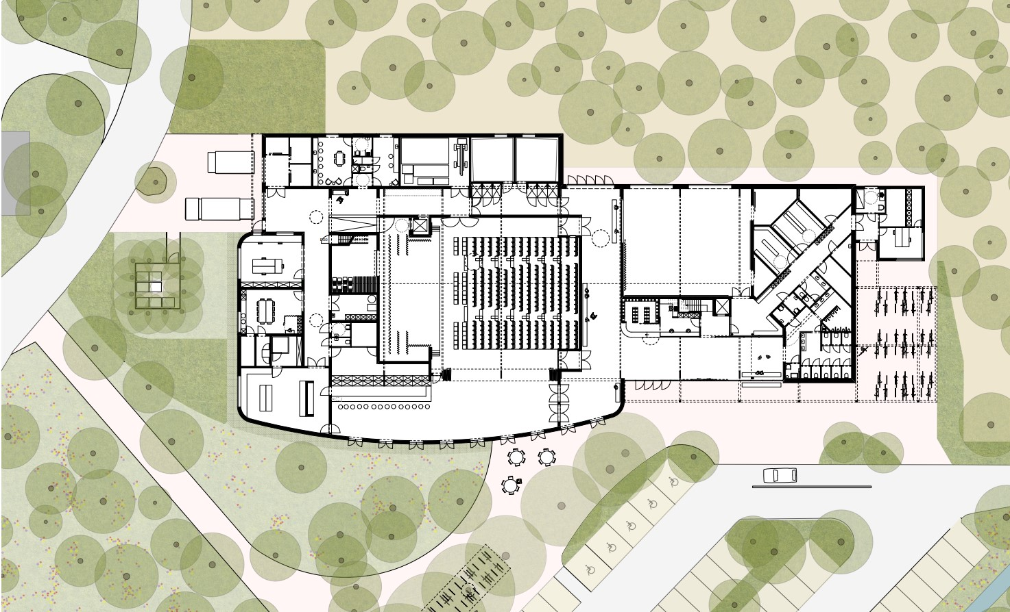
Huidig ontwerp

Slide 7
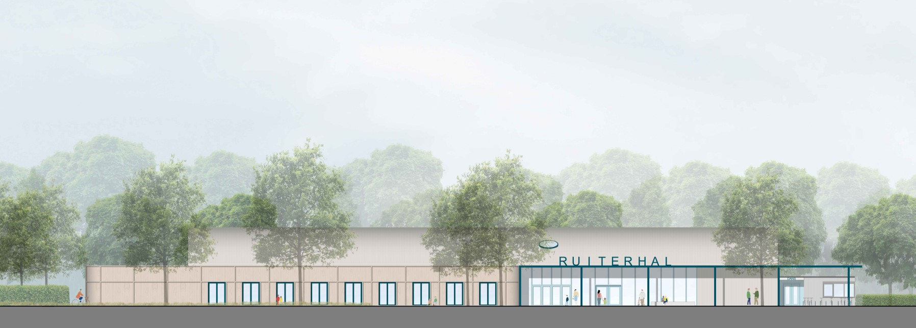
Huidig ontwerp

Slide 8
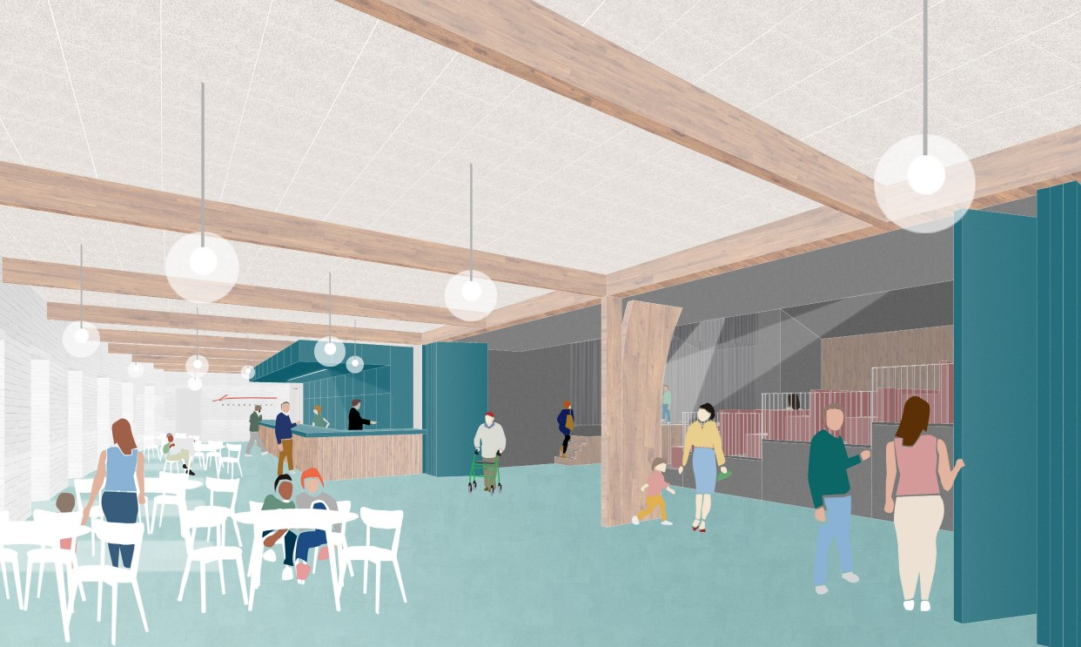
Huidig ontwerp

Slide 9
Huidig ontwerp

Slide 10
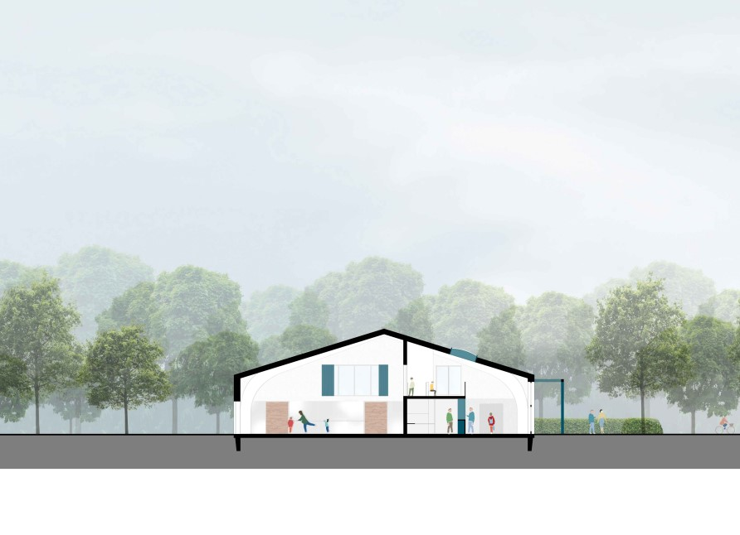
Huidig ontwerp

Slide 11
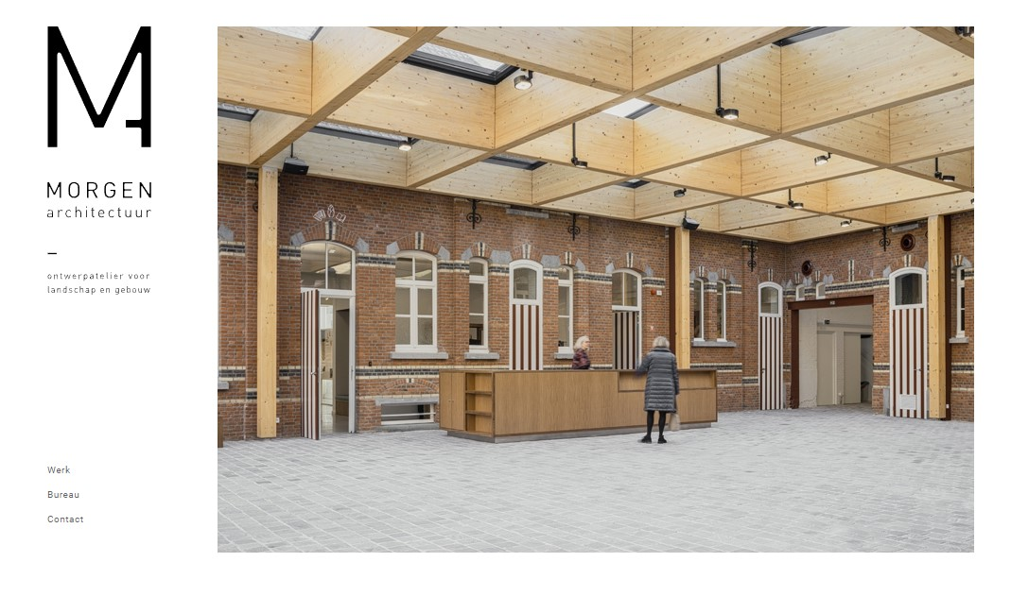
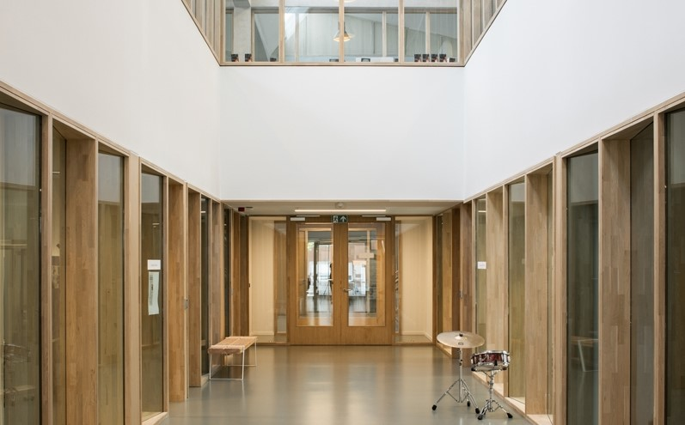
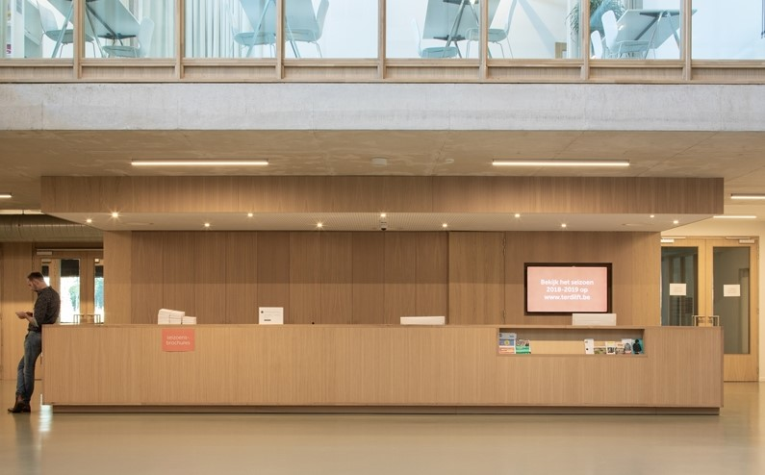
Ontwerper
Stadion en Ruiterhal zijn aparte projecten, gelijklopend in timing → bestekken voor aanstelling architect ter goedkeuring op GR juni

Slide 12
Plattegrond

Slide 13
Plattegrond

Slide 14
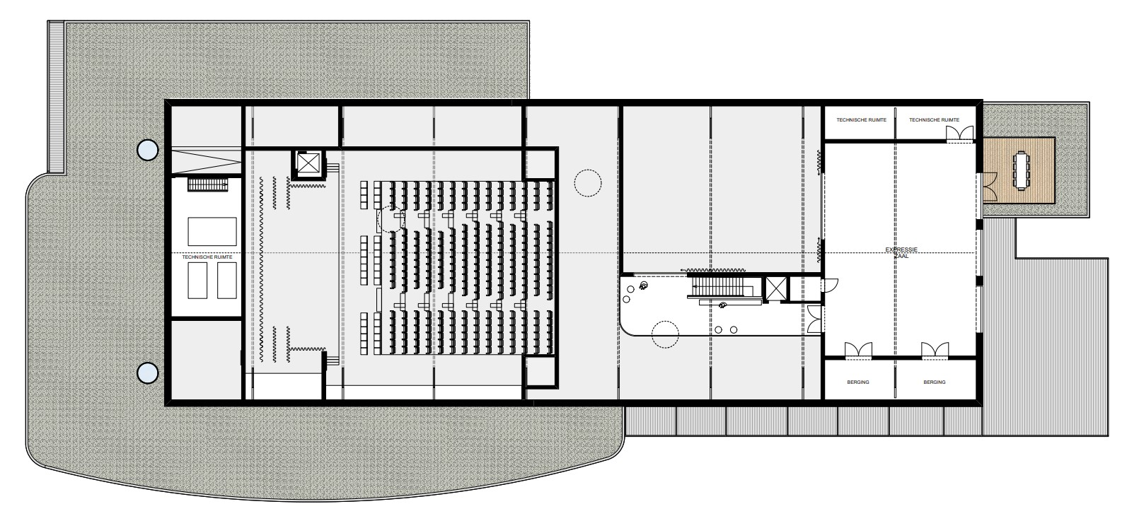
Plattegrond

Slide 15
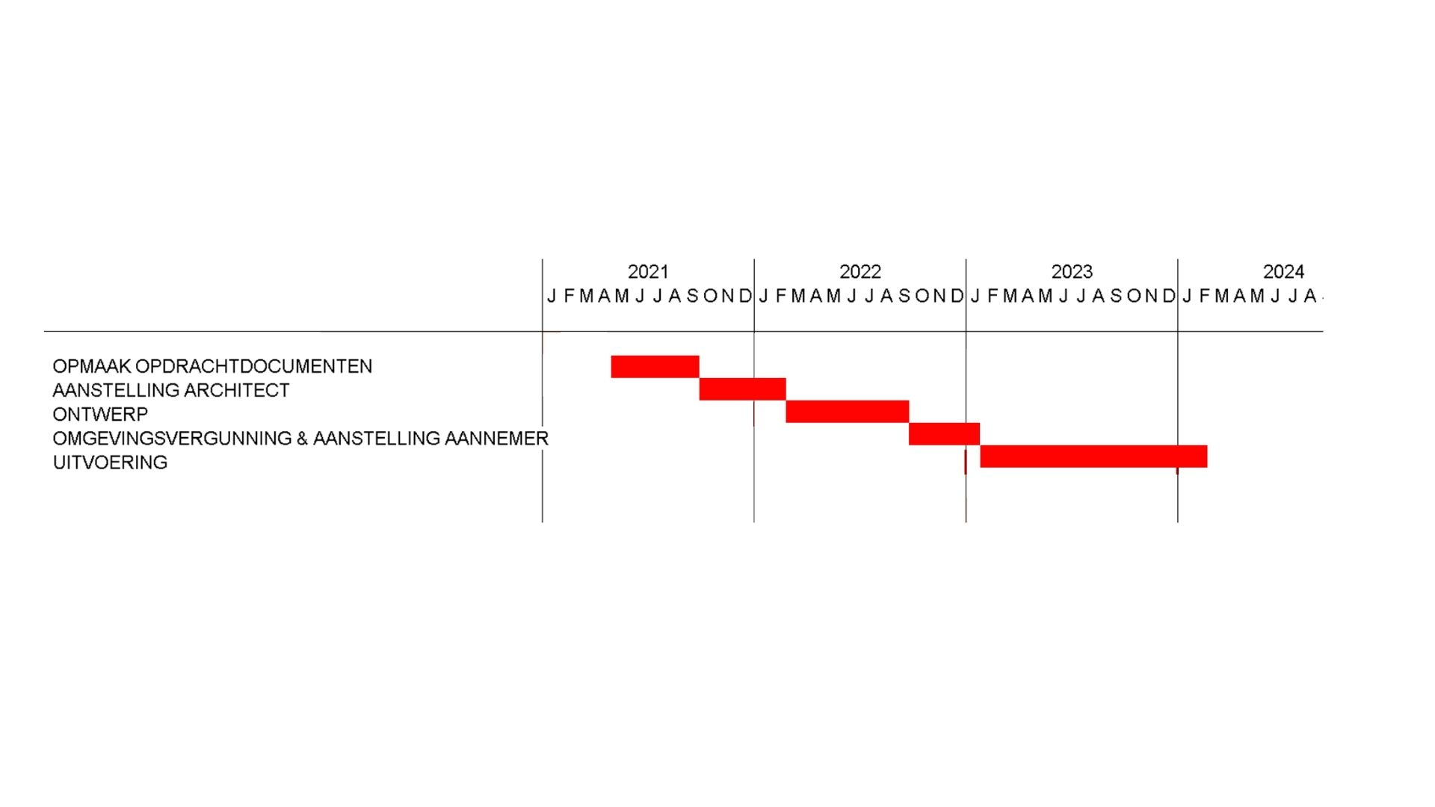
Timing
Timing Louis De Winter Stadion

Slide 16
Communicatie
Alle communicatie zal terug te vinden zijn op www.brasschaat.be/masterplanpark
Updates worden hieraan toegevoegd, jullie worden via jullie contactpersoon op de hoogte gebracht
Heb je vragen? Stuur ze in de chat van deze presentatie. Wij lijsten alle vragen op en beantwoorden ze in een FAQ en bezorgen je deze digitaal. Wij nemen deze presentatie digitaal op.

